Slide 1
Alárendenlő összetett mondatok

Slide 2
Általános jellemzőik
A tagmondatok nem egyenrangúak
Nyelvtani viszony van közöttük
Legalább két tagmondatból állnak
1 főmondat + 1 mellékmondat
A főmondatban utalószó, a mellékmondatban kötőszó állhat
Utalószó: a mellékmondat tartalmára utal
Típusai: állítmányi, alanyi, tárgyi, jelzői, határozói

Slide 3
A tagmondatok sorrendje
1. A főmondat megelőzi a mellékmondatot: Megfogadom azt, amit javasoltál.
2. A főmondat követi a mellékmondatot: Amit javasoltál, azt megfogadom.
3. A mellékmondat beékelődik a főmondatba: Azt, amit javasoltál, megfogadom.

Slide 4
Elemzésük és ábrázolásuk
A tagmondatok határára függőleges vonalat húzunk, és a tagmondatokat beszámozzuk:
1Az engem is érdekel az, | 2 amit a szép lány mond.
Meghatározzuk, melyik a főmondat. Megkeressük az utalószót, vagy ha nincs utalószó, kiegészítjük vele a főmondatot.
1Az engem is érdekel az, | 2 amit a szép lány mond. 1Az engem is érdekel (az), | 2 amit a szép lány mond.
Az utalószó itt az első tagmondatban van - ez a főmondat.

Slide 5
Elemzésük és ábrázolásuk
3. Megállapítjuk, hogy az utalószó milyen mondatrész a főmondatban.
1Az engem is érdekel az, | 2 amit a szép lány mond.
Mit állítok? érdekel
Mi érdekel? az
Az utalószó alany
Alanyi alárendelésről van szó.

Slide 6
Elemzésük és ábrázolásuk
3. Megállapítjuk, hogy az utalószó milyen mondatrész a főmondatban.
1Az engem is érdekel az, | 2 amit a szép lány mond.
Mit állítok? érdekel
Mi érdekel? az
Az utalószó alany
Alanyi alárendelésről van szó.

Slide 7
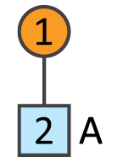
Elemzésük és ábrázolásuk
4. Ábrázoljuk! A főmondatot körbe, a mellékmondatot négyzetbe írjuk.
Melléírjuk az alárendelés típusát.
1Az engem is érdekel az, | 2 amit a szép lány mond.

Slide 8
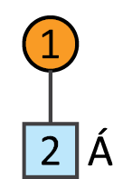
Állítmányi alárendelő mondat
A főmondat névszói-igei állítmányának névszói részét fejti ki a mellékmondat.
1Az emberek olyanok, | 2hogy nem értik a lényeget.

Slide 9
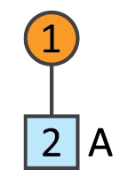
Alanyi alárendelő mondat
A mellékmondat a főmondat alanyát fejti ki tagmondat formájában.
1Az történt, | 2hogy egyedül maradt a házban.

Slide 10
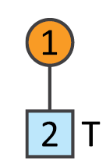
Tárgyi alárendelő mondat
A mellékmondat a főmondat tárgyát fejti ki tagmondat formájában.
1Azt mondta, | 2hogy legyek ott hétre.

Slide 11
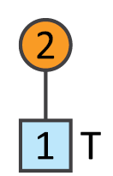
Tárgyi alárendelő mellékmondat 2.
1Amilyen neki van, | 2olyat kérek én is.

Slide 12

Tárgyi alárendelő mellékmondat 3.
1Azt, | 2amit tegnap mondtam, | 1felejtsd el!

Slide 13
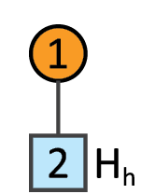
Határozói alárendelő mellékmondatok
1Ott ne keresd, | 2ahol nincs!

Slide 14
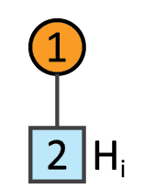
Határozói alárendelő mellékmondatok 2.
1Robi azóta sikeres, | 2amióta beosztja az idejét.

Slide 15
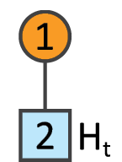
Határozói alárendelő mellékmondatok 3.
1A táborban azzal barátkozott össze, | 2akivel korábban undok volt.

Slide 16
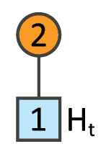
Határozói alárendelő mellékmondatok 4.
Akivel csak akarsz, | 2azzal utazol!

Slide 17
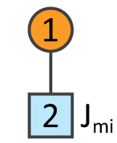
Jelzői alárendelő mellékmondatok
A mellékmondat a főmondat jelzőjét fejti ki tagmondat formájában.
1Olyan könyvet szeretnék, | 2amelyben izgalmas történetek vannak.

Slide 18
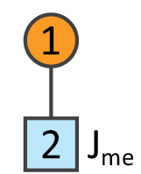
Jelzői alárendelő mellékmondatok 2.
1Annyi fagyit ehetsz, | 2amennyit csak akarsz!

